Slide 1
Carlos Bas. Blog de la Biblioteca de Ciencias Básicas de la ULPGC
CHARLAS DE CIENCIA COMPARTIDA
"Diatomeas de rompientes (surf diatoms) en playas de arena de Canarias
Leopoldo O' Shanahan Roca es biólogo y doctor en Ciencias del Mar. Socio de la Sociedad Atlántica de Oceanógrafos y de la Sociedad Española de Microbiología-Grupo de Microbiología del Medio Acuático.
Ha sido becario y Colaborador Científico del Instituto de Ciencias del Mar (CSIC) en Barcelona y Jefe de Sección en el Laboratorio de Bacteriología del Instituto Canario de Ciencias Marinas. Actualmente colabora estrechamente con nuestra Facultad de Ciencias del Mar, participando en charlas, tribunales de Tesis doctorales y otras actividades.
19 de mayo de 2017 (¡Happy birthday, Leopoldo!)

Slide 2
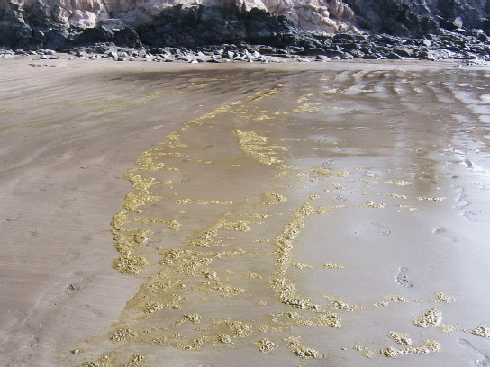
En el intermareal de algunas playas de arena es frecuente observar unas formaciones de color verde marrón: Son acumulaciones (discoloraciones) de la diatomea de rompientes Attheya armatus.
Las Burras-18-03-2009

Slide 3
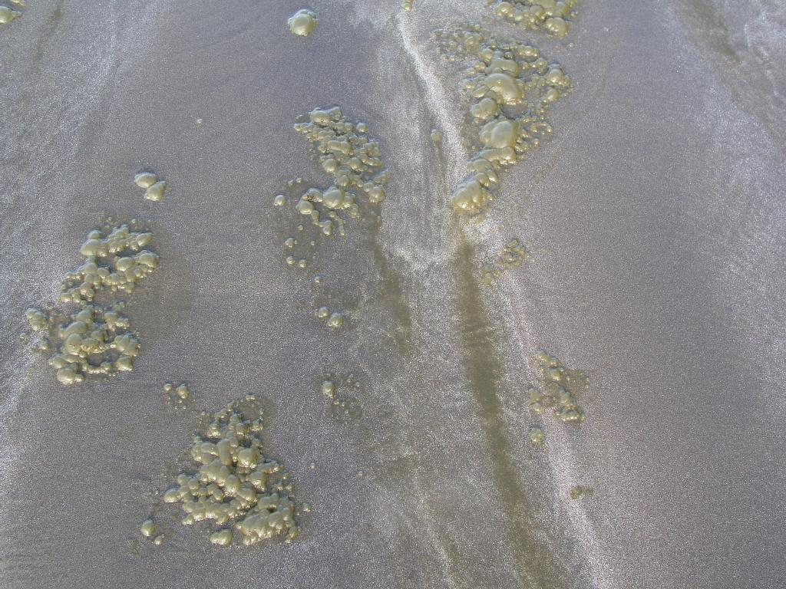
Estas floraciones (“blooms”) de microalgas a menudo se consideran causadas por “contaminación”.
Durante muchos años, en el Instituto Canario de Ciencias Marinas estudiamos el fenómeno para darlo a conocer a la opinión pública, llegando a la conclusión de que se trata de un proceso natural, sin relación alguna con la “contaminación” (XIII Simposio Ibérico de Bentos Marino, A. Ojeda & L. O’ Shanahan, 2004 y VIERAEA 33: 51-58, A. Ojeda & L. O’ Shanahan, 2005).
Reino EUCARIOTA
Clase DIATOMEAS
Especie: Attheya armatus.
Zona intermareal en bajamar.

Slide 4
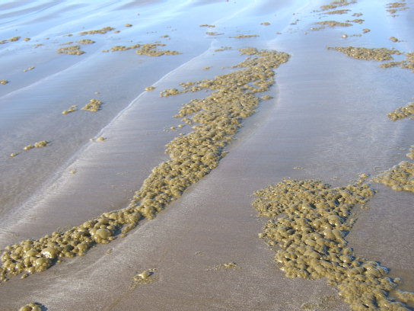
Playa de San Agustín, Gran Canaria. Febrero de 2004

Slide 5
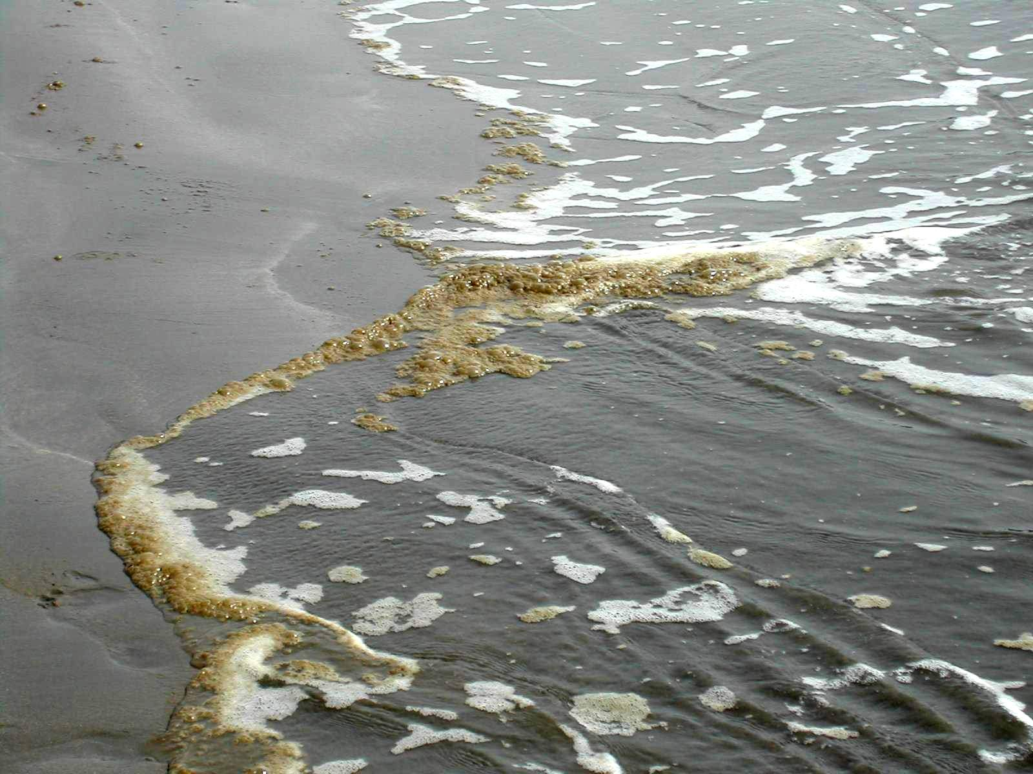
Las acumulaciones de «diatomeas de rompiente» Attheya armatus se ven también en el frente de las olas ascendiendo por el intermareal de las playas arenosas, en donde se depositan al bajar la marea
San Agustín, febrero de 2004

Slide 6
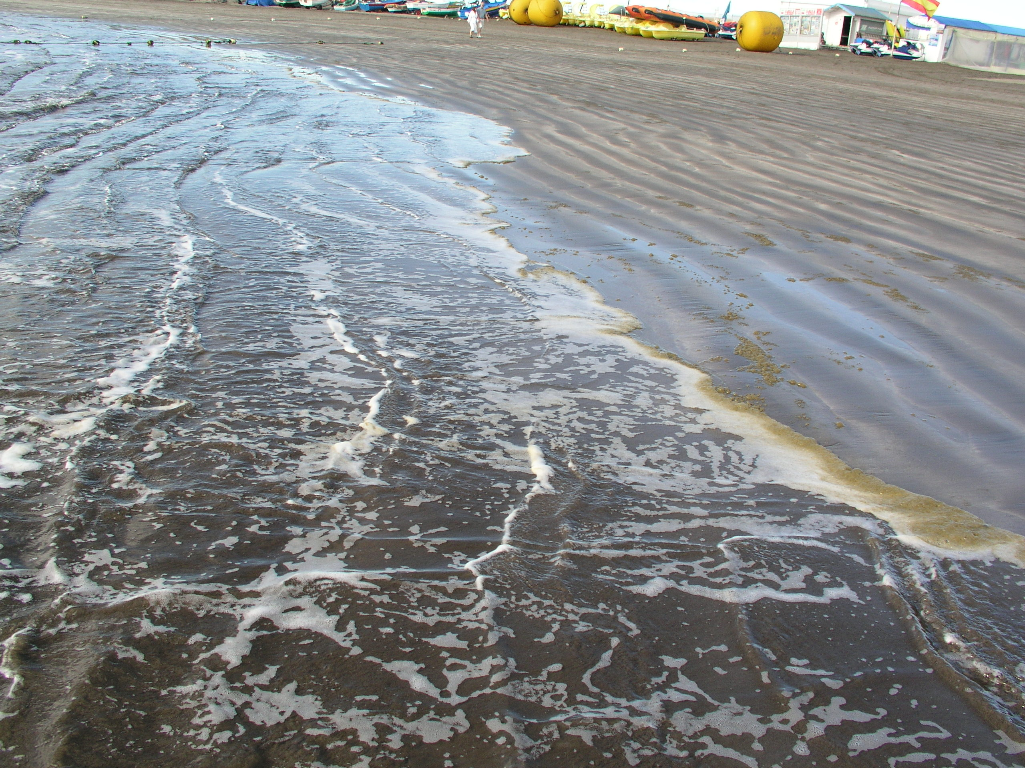
Playa de Las Burras, octubre de 2012

Slide 7
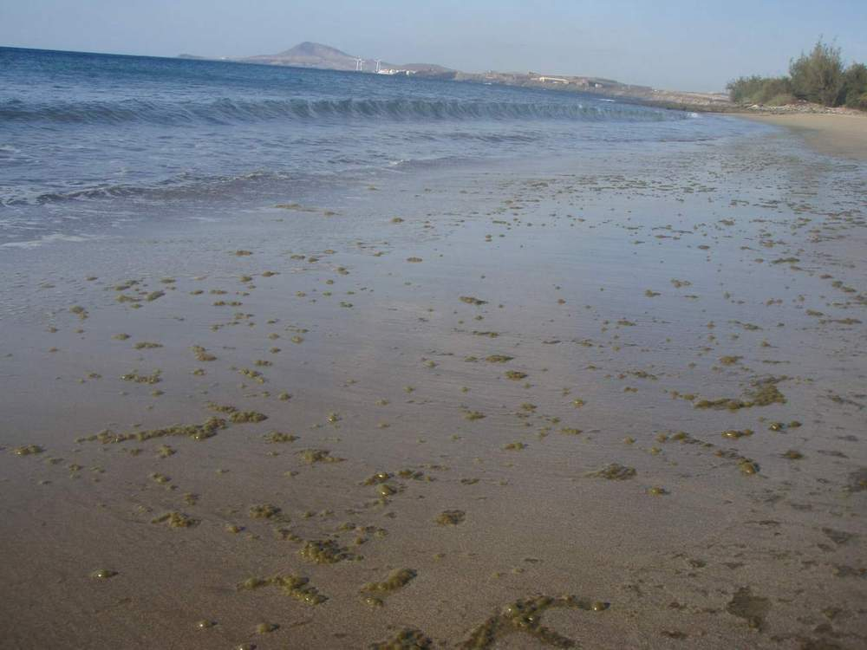
Playa de Gando, Gran Canaria. 17 de agosto de 2009 -Fotografía: Dr. Agustín Portillo Hanefeld.
Las acumulaciones de Attheya armatus se extienden a lo largo del intermareal de toda la playa. En la fotografía, aspecto macroscópico de las discoloraciones depositadas en, lo que coloquialmente en Gran Canaria llamamos “la arena mojada” en “marea vacía” (bajamar)

Slide 8
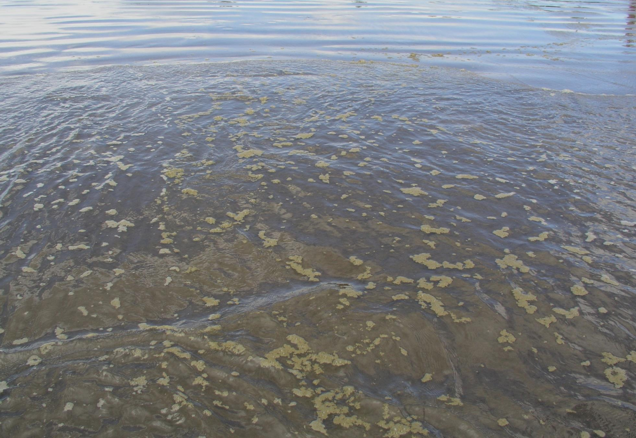
Las discoloraciones o acumulaciones formadas por agregados de células de la diatomea Attheya armatus, se mantienen suspendidas en el agua de las olas alcanzando la zona intermareal donde, al bajar la marea, quedan abandonadas sobre la arena. Playa de Las Burras, Gran Canaria, 18-03-2009

Slide 9
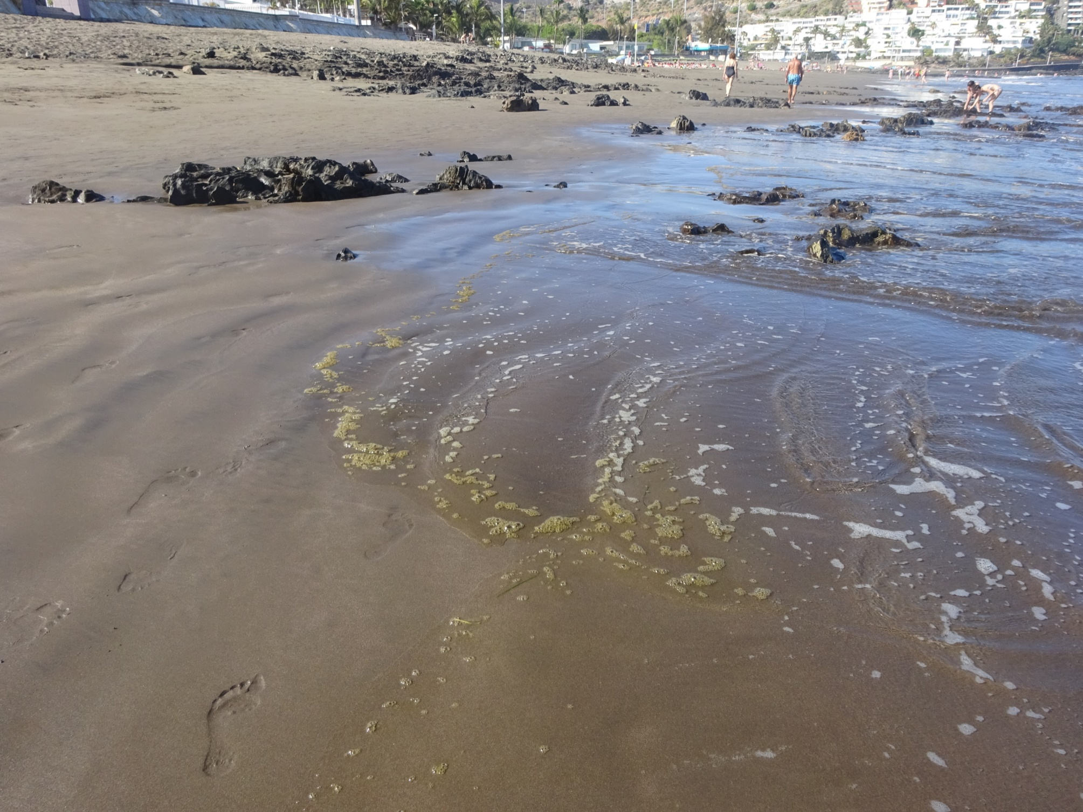
San Agustín, 21 de junio de 2016.

Slide 10
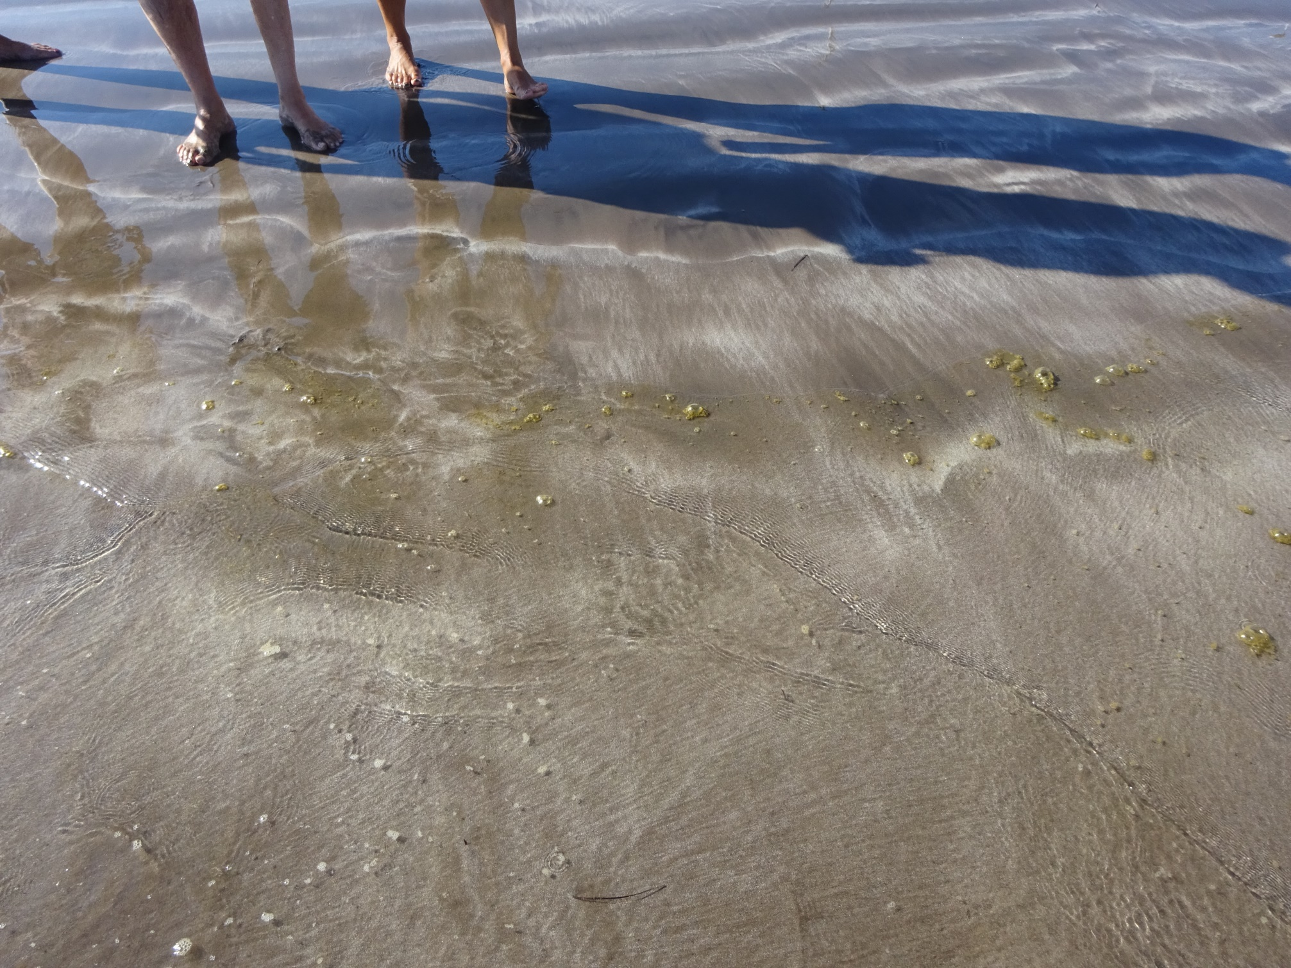
Aspecto macroscópico de las discoloraciones de Attheya armatus estabilizadas en el intermareal. Playa de San Agustín, Gran Canaria. 17 agosto de 2015

Slide 11
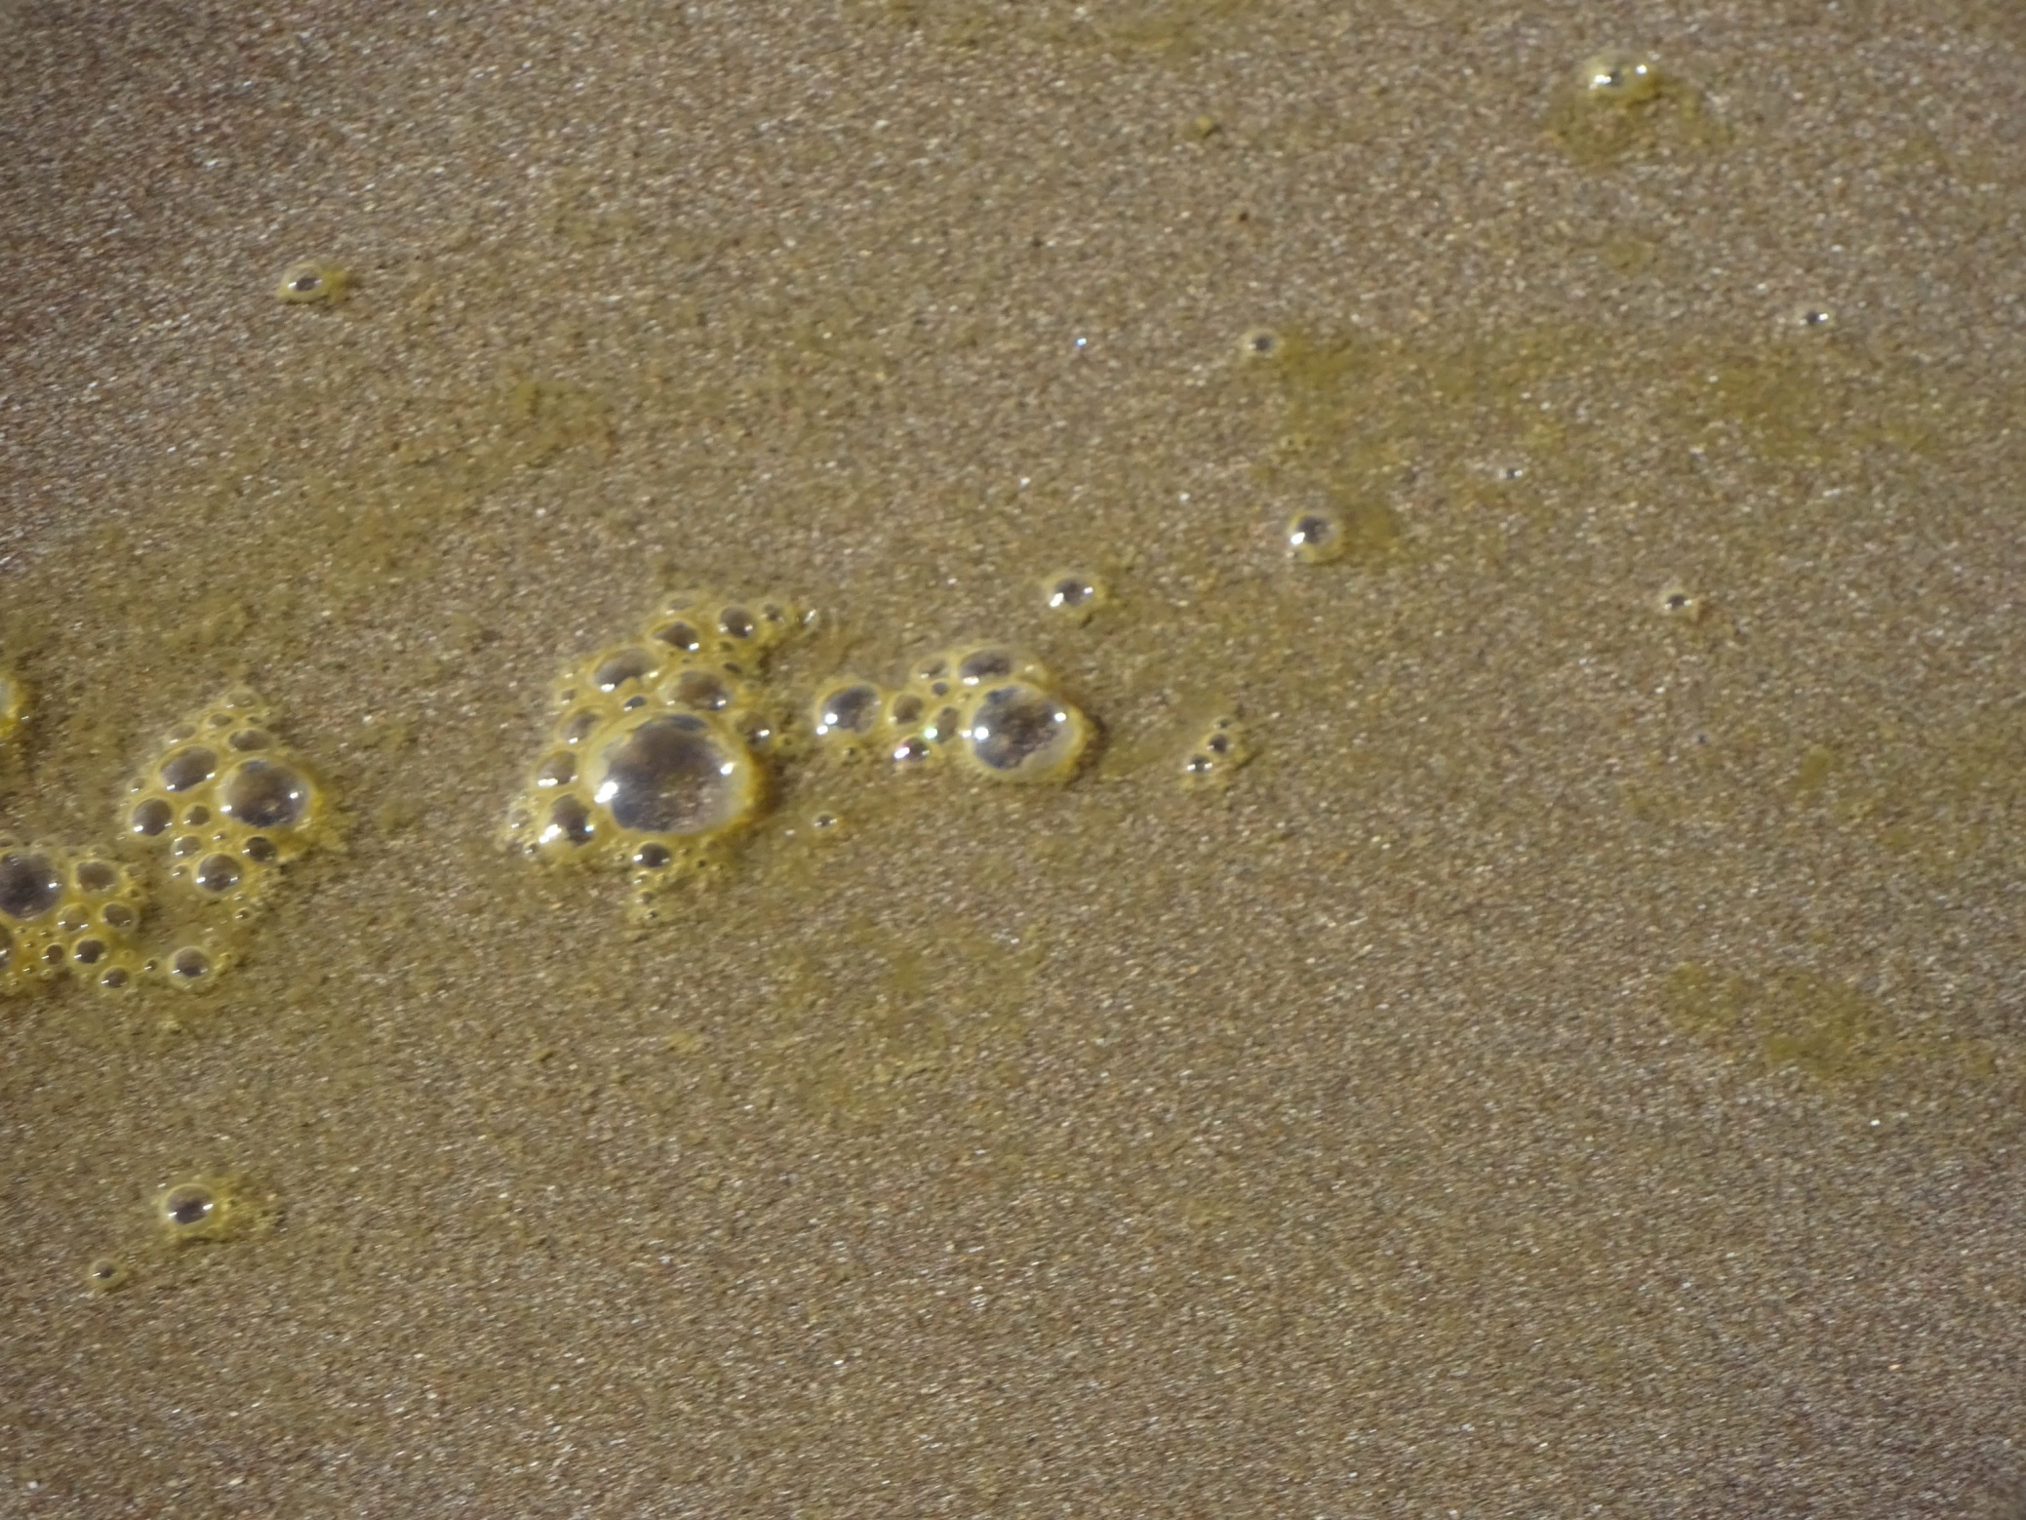
San Agustín, 21 de junio de 2016. Zona intermareal en bajamar.

Slide 12
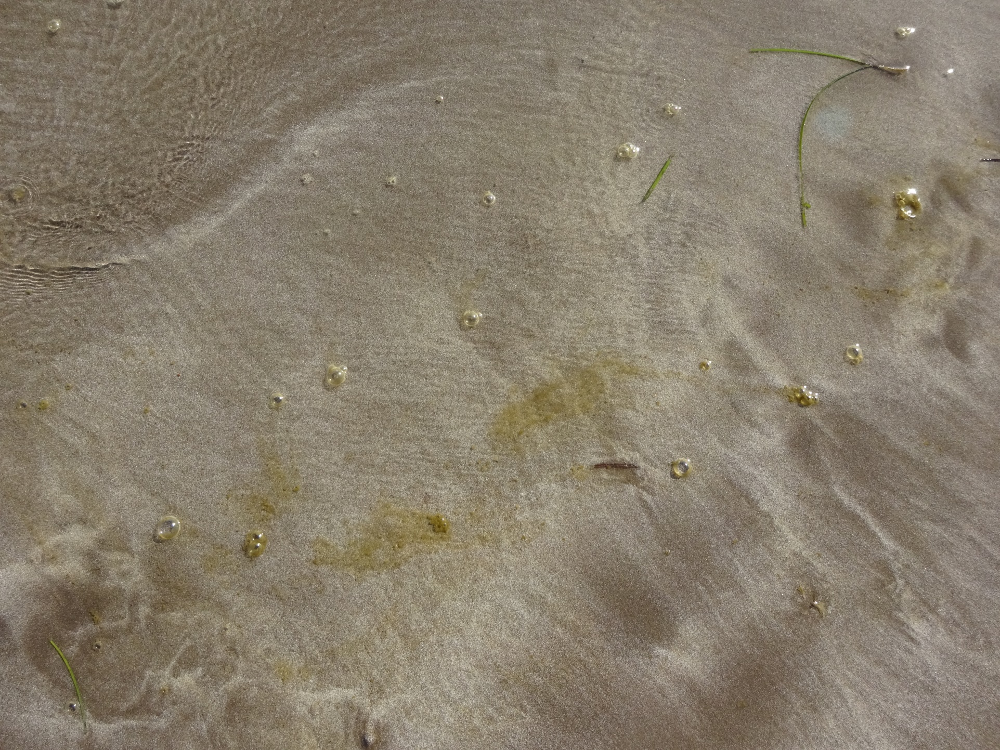
Aspecto macroscópico de las discoloraciones de Attheya armatus estabilizadas en el intermareal. Playa de San Agustín, Gran Canaria. 17 agosto de 2015

Slide 13
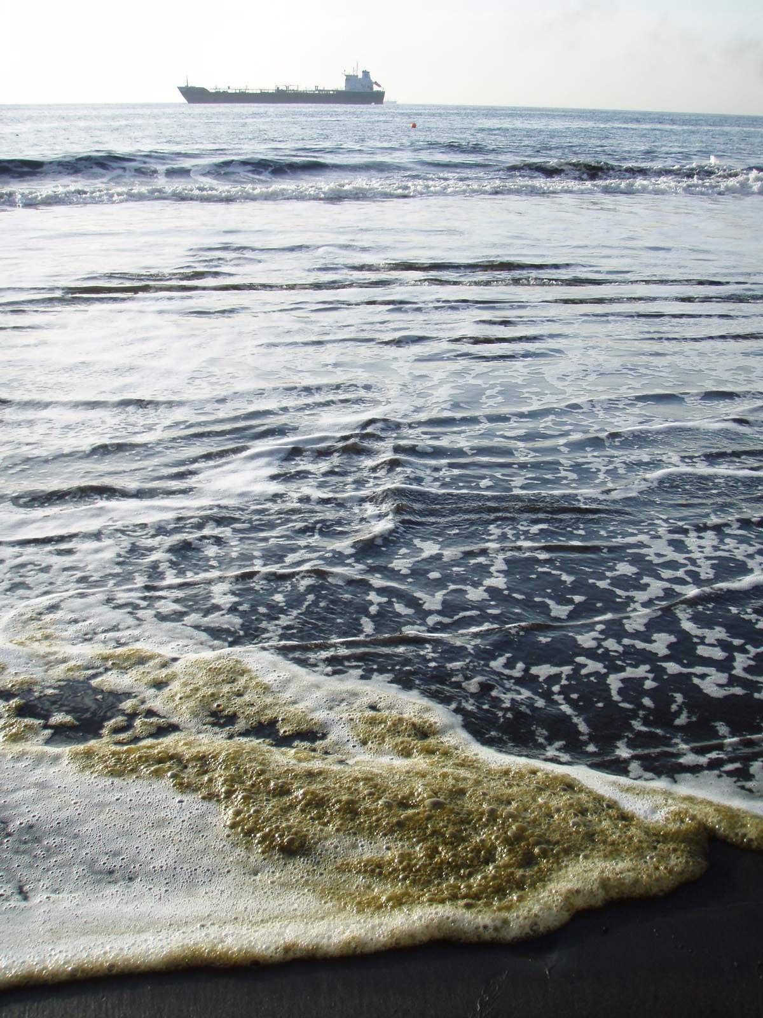
Playa de Las Gaviotas, Sta. Cruz de Tenerife.
Fotografía: Dr. Prieto. IAC de Canarias. Tenerife. . 19 de mayo de 2008

Slide 14
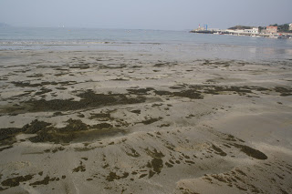
Manchas por acumulaciones de Attheya armatus sobre el arenal de Panxón (Nigrán, Pontevedra, 16 octubre 2011)

Slide 15
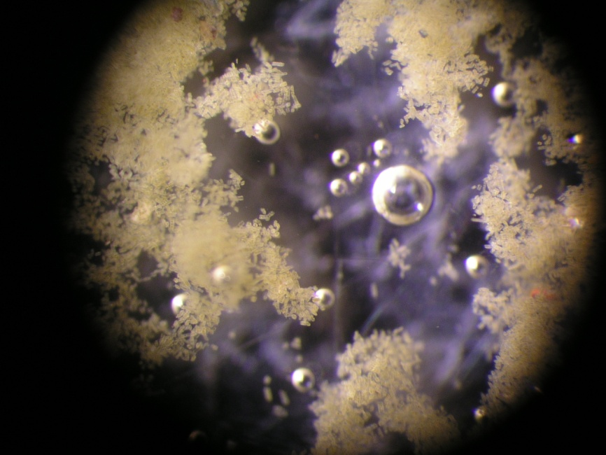
¿Qué son estas acumulaciones?
¿De qué están formadas ?
¿Cómo se forman?
Lupa Binocular 160X
Observación microscópica de discoloraciones/acumulaciones de diatomeas de rompientes.
En numerosas muestras de varias playas de Gran Canaria la especie: Attheya armatus . Otros autores también encuentran las acumulaciones/discoloraciones formadas por una sola especie de diatomea de rompientes, de las cuales se han descrito hasta seis especies en todo el Planeta.

Slide 16
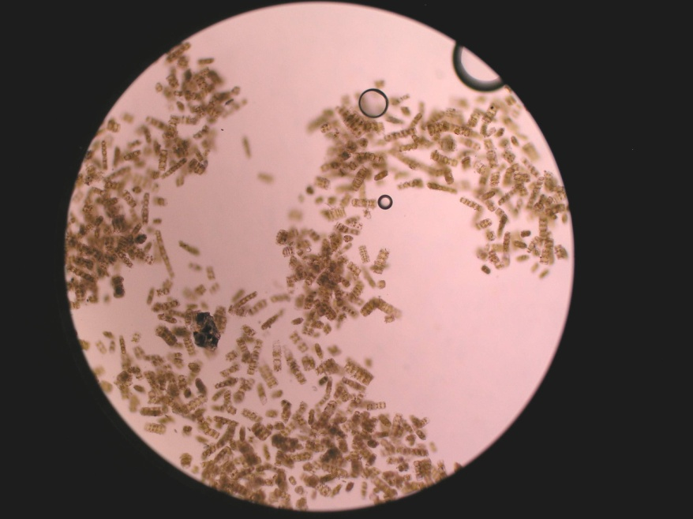
Microscopio Óptico,
160X
A baja resolución, al M.O. los pequeños grumos se ve que están formados por cadenas de células de 6 a 12 elementos observables y reconocibles sin necesidad de grandes conocimientos citológicos

Slide 17
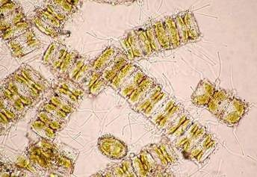
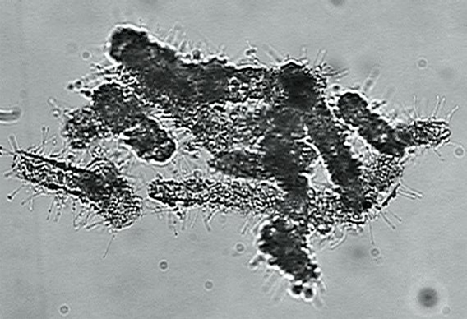
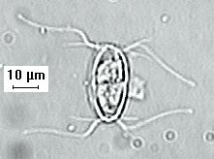
Identificación taxonómica: Microscopio Invertido a muchos aumentos. Estudio celular y fotografías: Dra. Alicia Ojeda, Laboratorio de Fitoplancton del Instituto Canario Ciencias Marinas (Taliarte).
“Se observan agregaciones muy numerosas de células en cadenas formando los grumos visibles macroscópicamente. El estudio taxonómico determinó la especie Attheya armatus de la Clase Diatomeas, del grupo de Diatomeas de Rompientes».
2
1
Attheya armatus. Scale bar = 10 µm. Girdle view with two plastids in each cell of the chains and a single cell in valve view (black arrow) 2. Chains of cells forming aggregates. 3. A single cell in valve view showing the typical spines (black arrows).
3

Slide 18
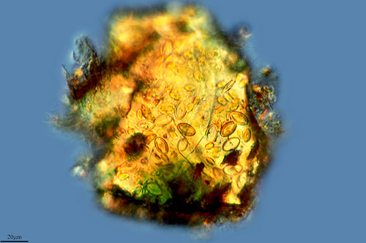
En la imagen al Microscopio se observan numerosas células de diatomeas adheridas a un grano de arena.

Slide 19
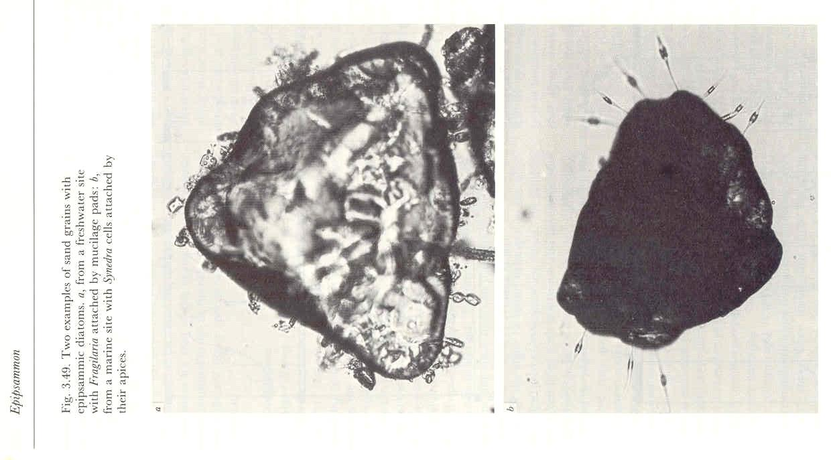
CUANDO LES LLEGA UNA CARGA IMPORTANTE DE NUTRIENTES A TRAVÉS DE LOS SEDIMENTOS LAS CÉLULAS SE REPRODUCEN MASIVAMENTE Y SE ADHIEREN EN GRUMOS FORMANDO ESAS ACUMULACIONES QUE SE DEPOSITAN EN EL INTERMAREAL ARRASTRADAS POR LAS OLAS
Fragilaria sp.
Synedra sp. Celulas adheridas a los granos de arena por sus ápices.
Fig. 3.49. Dos ejemplos de granos de arena de la zona de rompientes con diatomeas adheridas a su superficie: Diatomeas epipsámmicas

Slide 20
DISTRIBUCIÓN MUNDIAL DE LAS ACUMULACIONES DE Attheya armatus Y DE OTRAS DIATOMEAS DE ROMPIENTES
Las acumulaciones-discoloraciones por Attheya armatus y otras especies de diatomeas de rompientes (surf diatoms) han sido observadas y reportadas de todas las latitudes del planeta desde hace décadas y han sido citadas por primera vez para las islas Canarias y la región marina Atlántico Centro Oriental por Ojeda y O’ Shanahan (2004).
Por lo general, las acumulaciones-discoloraciones están formadas por una sola especie. Se han descrito seis especies diferentes de diatomeas capaces de formar acumulaciones monoespecíficas (Du Preez & Campbell, 1997):
Anaulus australis Drebes et Schulz;
Asterionella socialis Lewin et Norris,
Asterionellopsis glacialis (Castracane) Round
Aulacodiscus kittonii Arnott;
Aulacodiscus africanus Cottam
Attheya armatus (T. West) Crawford).
En ninguno de los casos han sido referidos efectos indeseables sobre los bañistas o sobre el medio natural marino.

Slide 21
Hallazgos de acumulaciones de Attheya armatus por numerosos investigadores
en todo el planeta, desde hace varias décadas
Oregon y
Washington
1970
Panxón
2011
8
Canarias
2005
Argentina
1991
Tasmania
1983
New Zealand
1954
Las islas Canarias se encuentran en la latitud más baja del Hemisferio Norte (27º 47’ N; 15º 43 W) en la que han sido reportadas las acumulaciones de Attheya armatus.
Primeros Informes desde los hallazgos más antiguos hasta la actualidad (adaptado de Campbell, 1996). 1. New Zealand (Rapson, 1954), 2. Oregon and Washington States (USA) (Lewin & Norris, 1970), 3. Tasmania (Lewin & Schaefer, 1983), 4. Argentina (Gayoso & Muglia, 1991), 5. Edimburgo (Escocia) (Halcrow, 2000), 6. Francia (Bretaña francesa) (Ifremer, 2003), 7. islas Canarias (Ojeda & O´Shanahan, 2005); 8. Panxón (Pontevedra-Spain) (F. Rodrígez, 2011).

Slide 22
Característas generales de las playas donde aparecen acumulaciones de Attheya armatus.

Slide 23
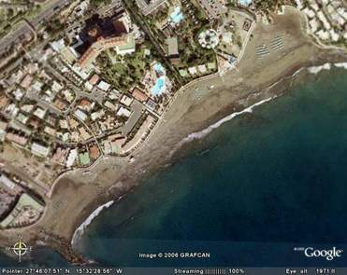
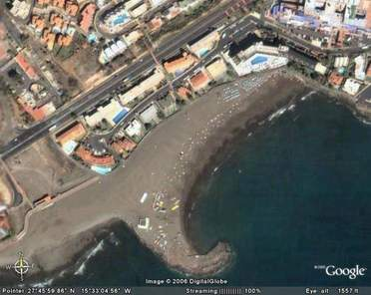
Playa de San Agustín
Playa de Las Burras)
Característas generales de las playas donde aparecen acumulaciones de Attheya armatus.
1. Las playas de Gran Canaria donde encontramos las acumulaciones de diatomeas de rompientes están localizadas en la salida de barrancos (flechas canela), en un litoral muy antropizado en el que se producen filtraciónes de nutrientes hacia los sedimentos cuyas aguas subterráneas muy ricas en nutrientes pueden aflorar en la zona de rompientes.

Slide 24
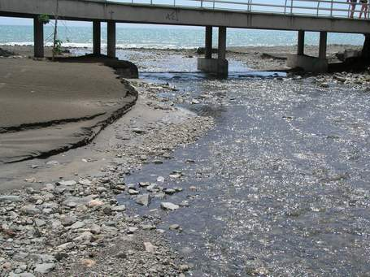
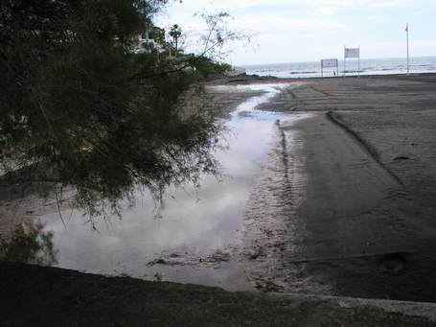
Playa de Las Burras
Playa de San Agustín
Característas generales de las playas donde aparecen acumulaciones de Attheya armatus.
2. Además, estas playas donde aparecen las acumulaciones de Attheya armatus reciben escorrentías de agua de lluvia a través de los barrancos y descargas de aguas subterráneas ricas en nutrientes en la zona de rompientes. Las aguas costeras cercanas a las salidas de los barrancos pueden traer grandes cantidades de nutrientes de origen terrestre

Slide 25
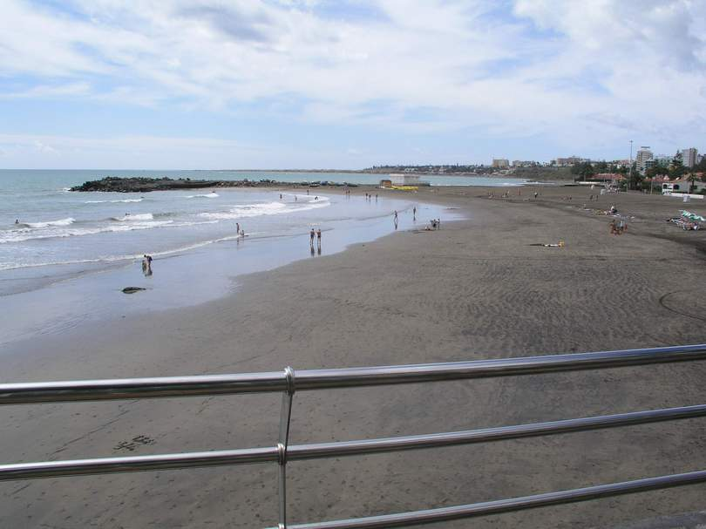
Playa de Las Burras
Característas generales de las playas donde aparecen acumulaciones de Attheya armatus.
3. Playas de arena fina con amplia zona intermareal

Slide 26
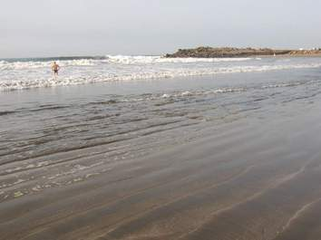
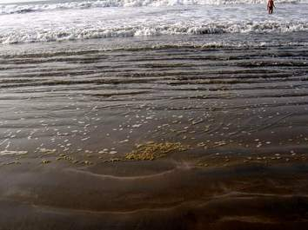
Característas generales de las playas donde aparecen acumulaciones de Attheya armatus.
4. Amplias zonas de rompientes con condiciones de alta a mediana energía. (playa de Las Burras, Gran Canaria)

Slide 27
4. Amplias zonas de rompientes con condiciones de alta a mediana energía. (playa de Las Burras, Gran Canaria)
Playa de Las Gaviotas, Sta. Cruz de Tenerife.
Fotografía: Dr. Prieto. IAC de Canarias-Tenerife.
19 de mayo de 2008

Slide 28
Característas generales de las playas donde aparecen acumulaciones de Attheya armatus.
5. Las playas en las que encontramos acumulaciones de Attheya armatus siempre presentan zonas de rompientes muy anchas capaces de generar giros en la ola descendente que facilitan la “recolección “ de las diatomeas flotantes que se acumulan en forma de manchas

Slide 29
Inocuidad de las acumulaciones de diatomeas de rompientes:

Slide 30
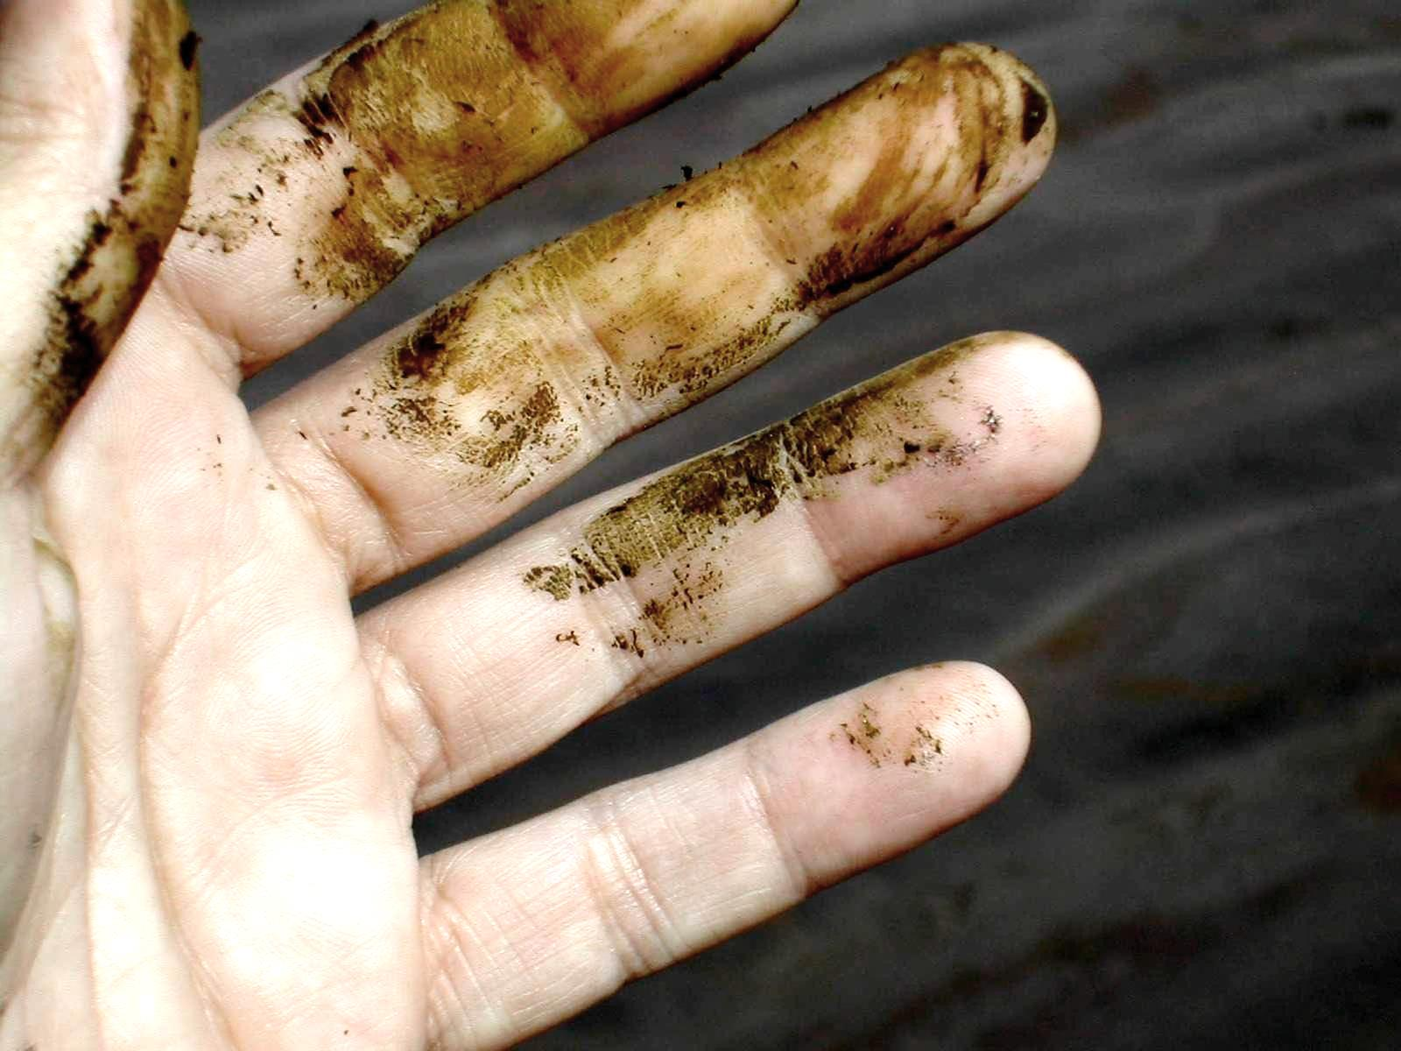
Inocuidad de las acumulaciones de diatomeas de rompientes: El contacto con la piel humana no produce consecuencias patológicas conocidas.

Slide 31
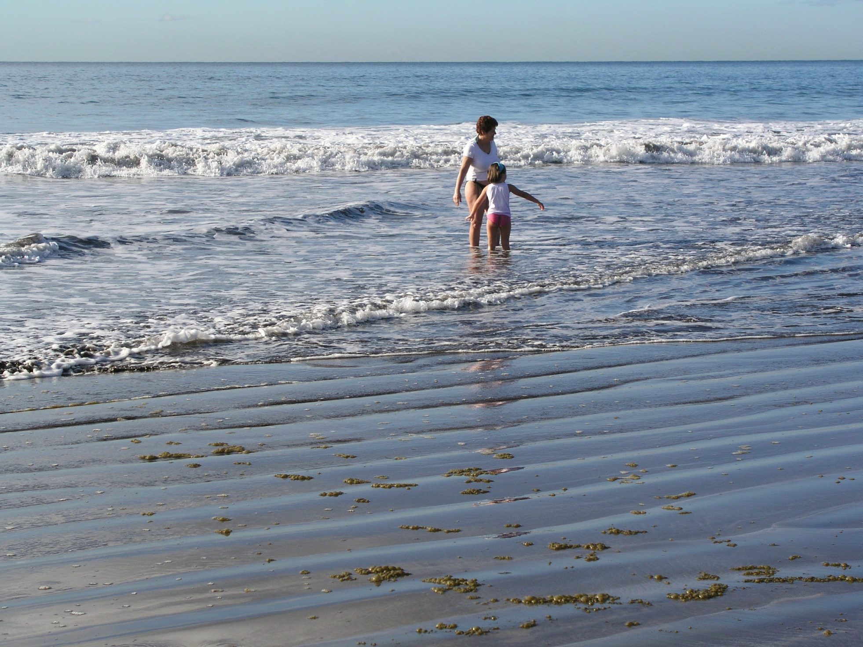
Playa de Las Burras, Gran Canaria. 17 de marzo de 2009
Inocuidad de las acumulaciones de diatomeas de corrientes: Los bañistas permanecen en las rompientes del intermareal sin mostrar preocupación por las algas.

Slide 32
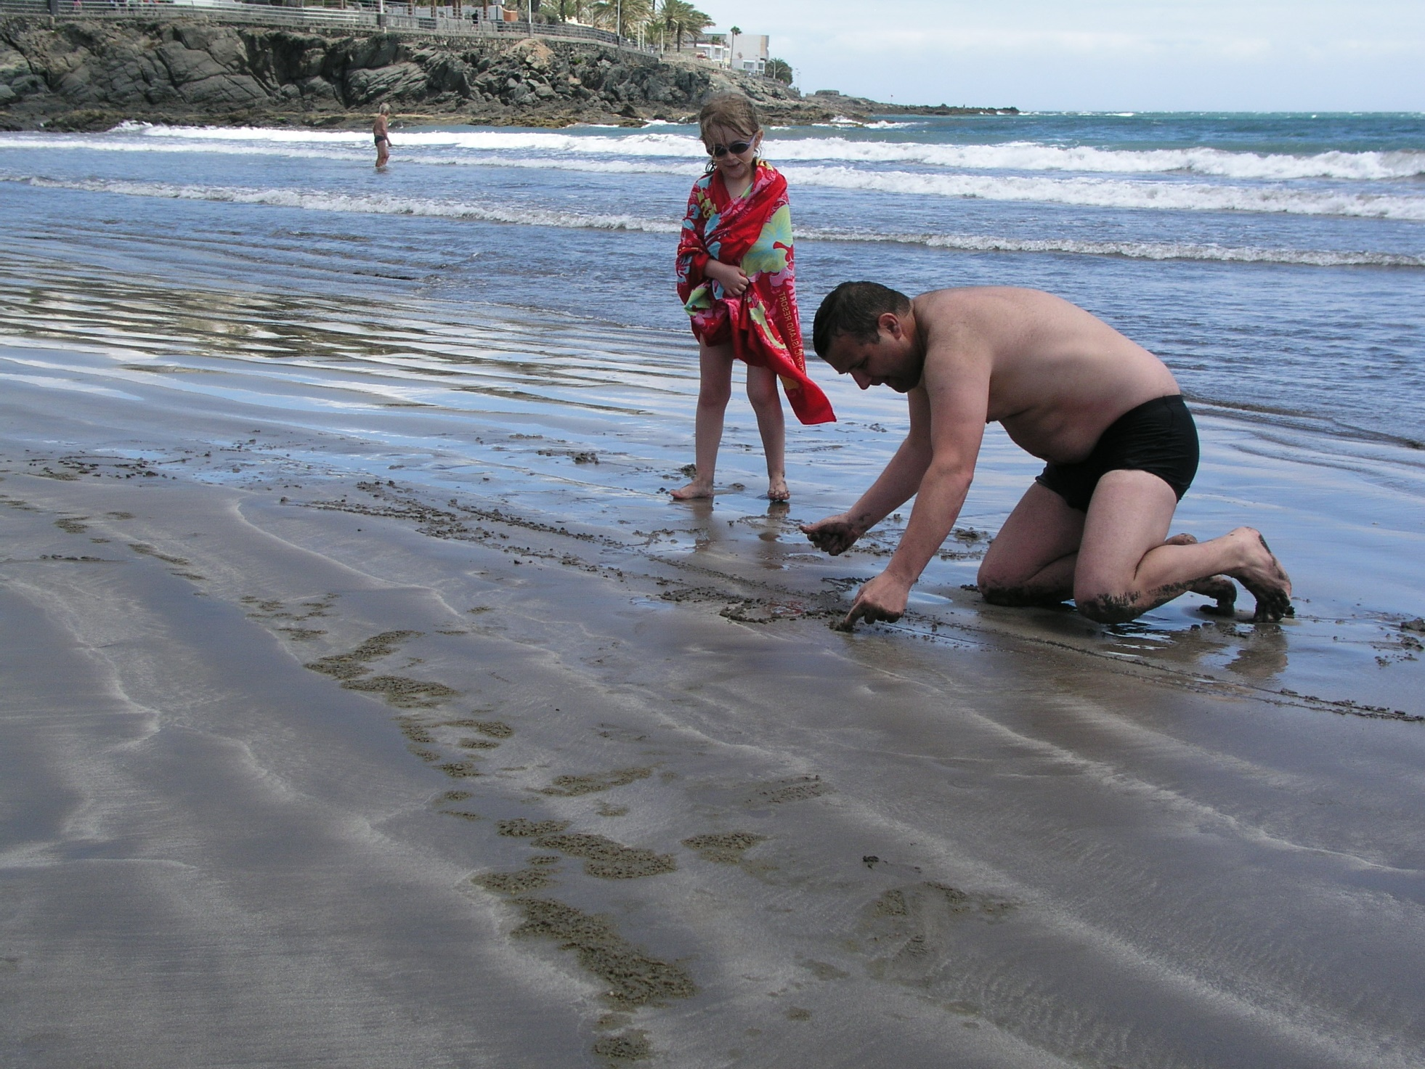
Playa de Las Burras, Gran Canaria. 17 de marzo de 2009
Inocuidad de las acumulaciones de diatomeas de corrientes: Los bañistas permanecen en la arena del intermareal sin mostrar preocupación por las algas. No se han descrito procesos patológicos derivados de la presencia de diatomeas de rompientes en playas.

Slide 33
Información al público

Slide 34
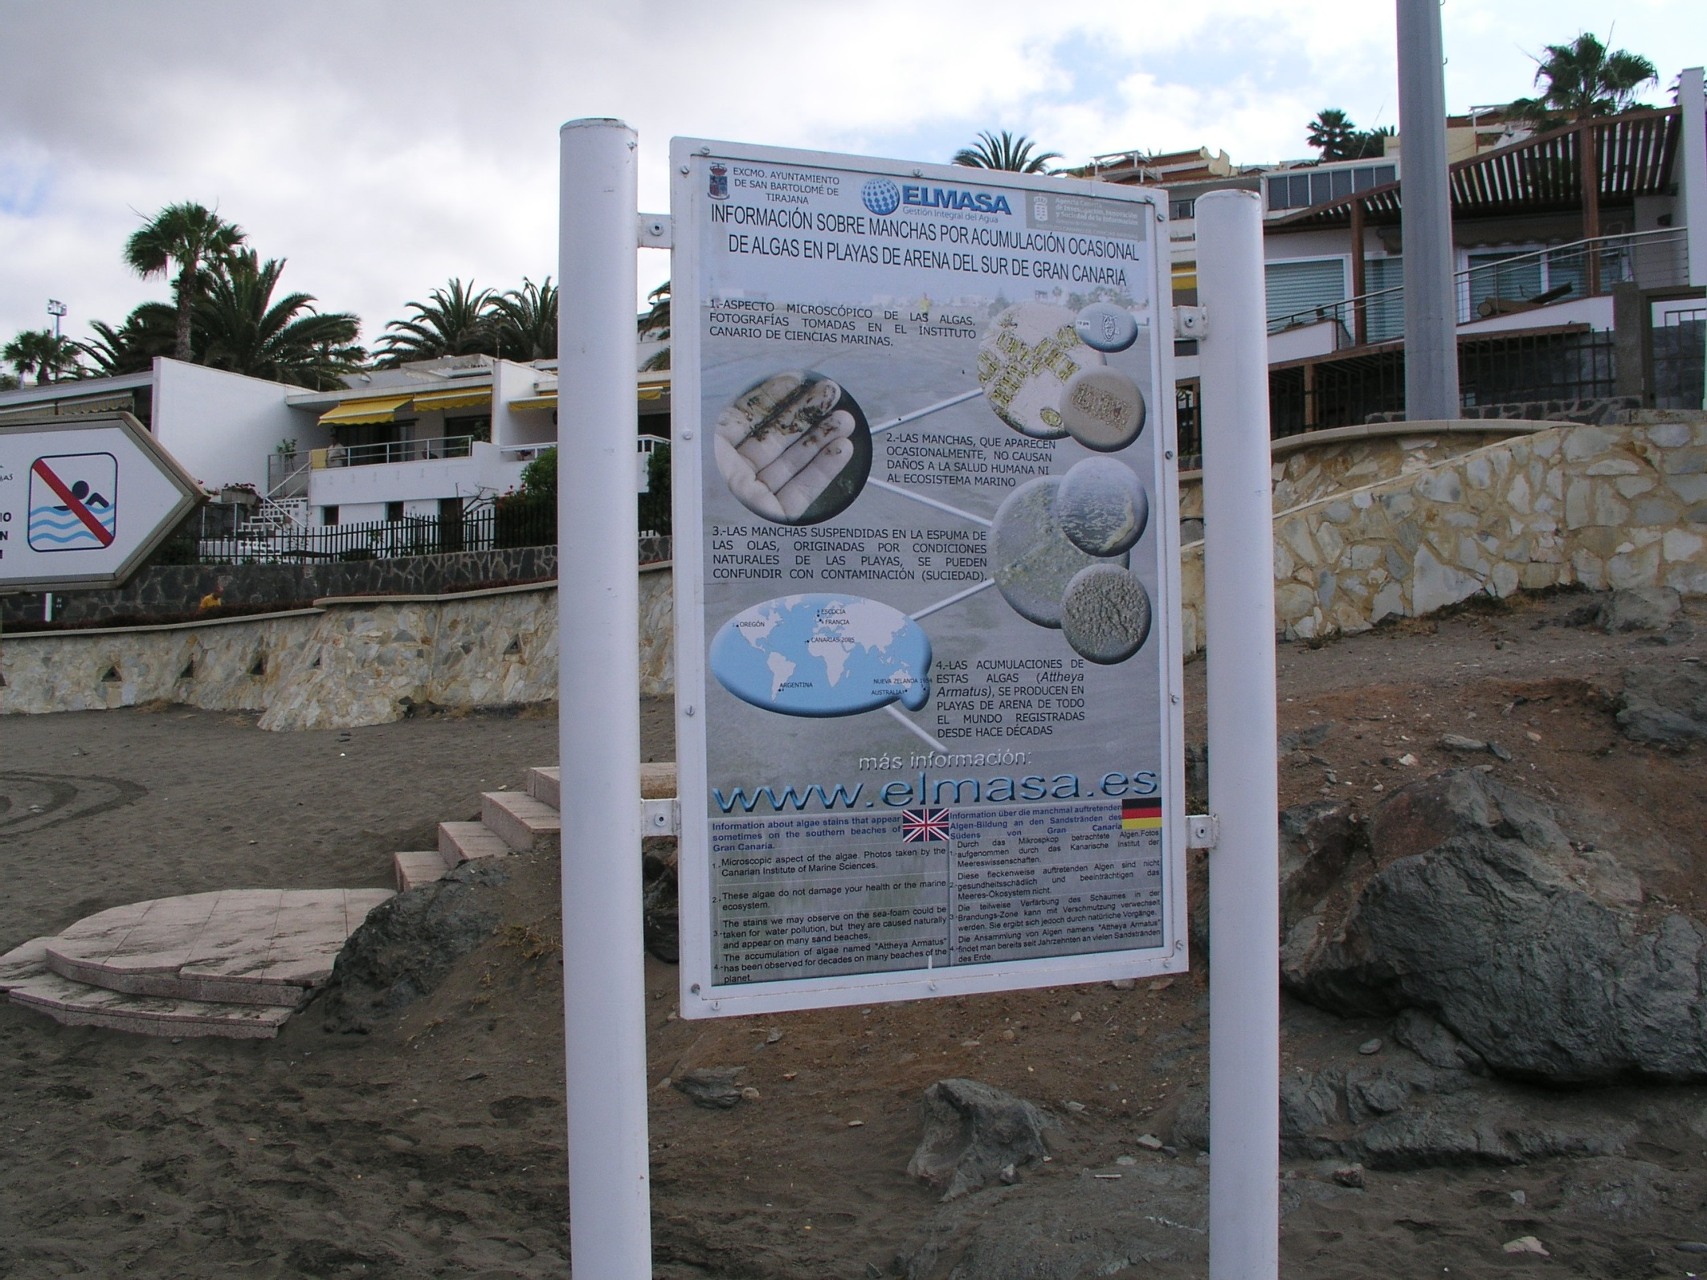
San Agustín Abril de 2009

Slide 35
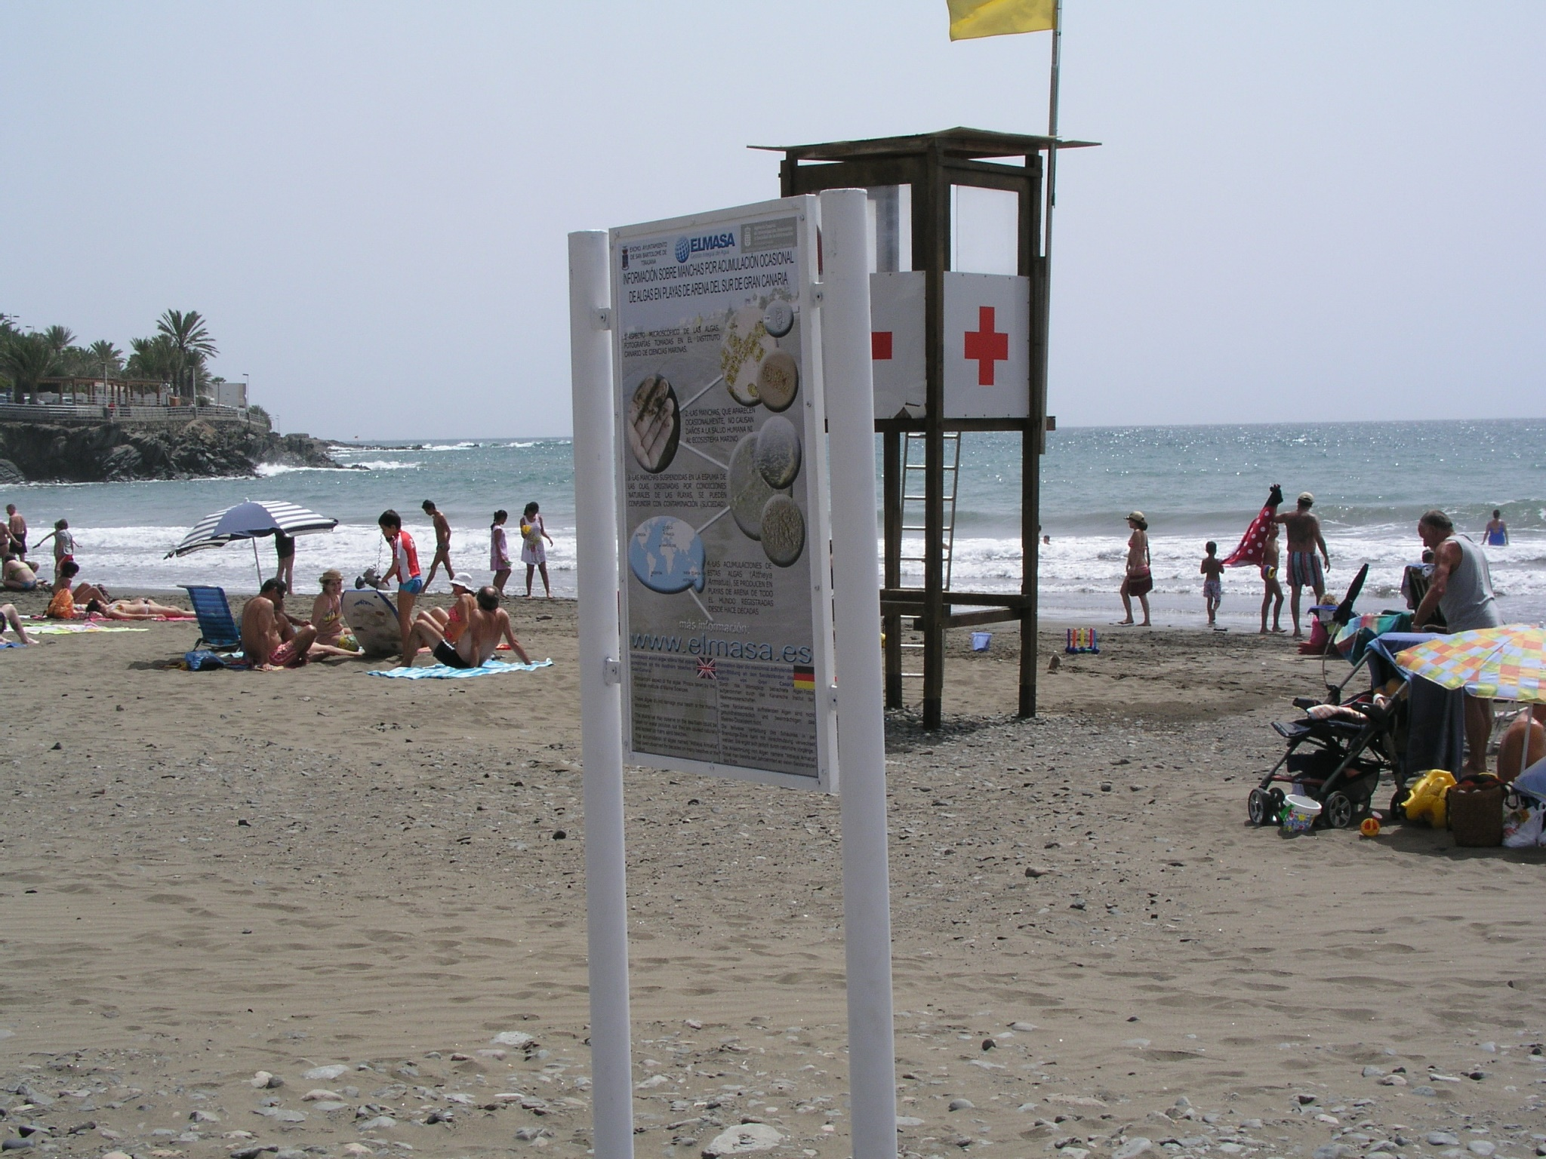
Las Burras, Abril de 2009

Slide 36
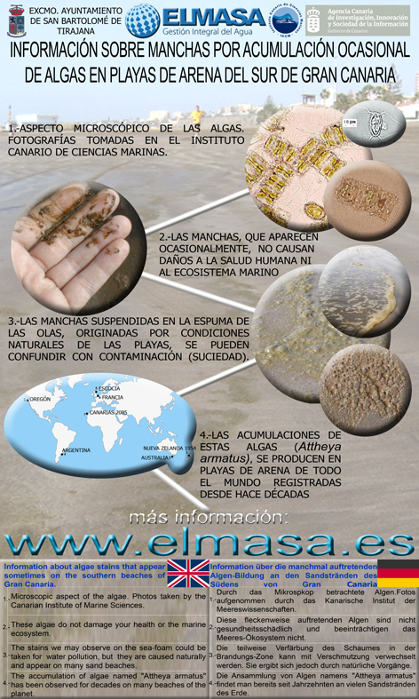
Abril de 2009

Slide 37
THE END
THANK YOU FOR YOUR ATTENTION

Slide 38
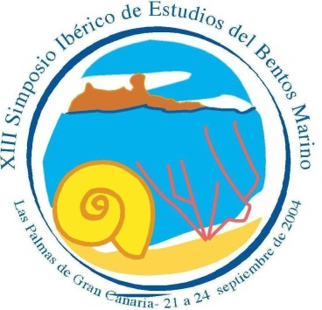
PUBLICACIONES
XIII Simposio Ibérico de Estudios del Bentos Marino
Las Palmas de Gran Canaria-21 a 24 septiembre de 2004
2. VIERAEA Vol. 33 1-7 Santa Cruz de Tenerife, diciembre 2005 ISSN 0210-945X
Discoloraciones por acumulaciones de la diatomea bentónica epipsámica Attheya armatus (Centrales, Bacillariophyta) en playas de arena del S y SW de Gran Canaria (Canarias, España).

Slide 39
«DIATOMEAS DE ROMPIENTES EN PLAYAS DE ARENA DE CANARIAS»
«SURF DIATOMS IN SANDY BEACHES OF CANARY ISLANDS»
Charla Divulgativa, por el biólogo Leopoldo O’ Shanahan Roca, Doctor. en Ciencias del Mar.
Socio de la SAO,
Las Palmas de Gran Canaria, Septiembre de 2016.

Slide 40
